Slide 1



DE KLEREN MAKEN
DE M/V/X

Slide 2

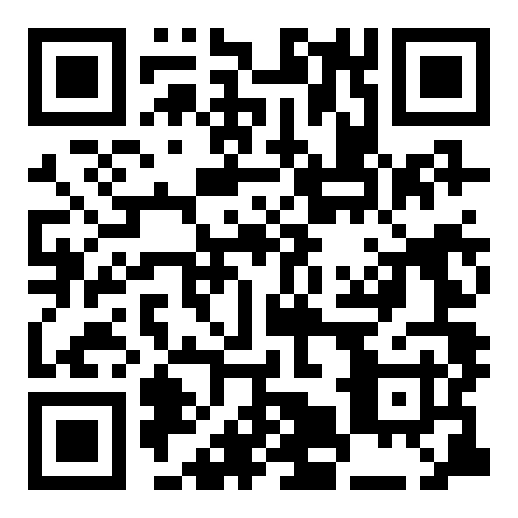
Scan de QR-code
en speel het spel!

Slide 3
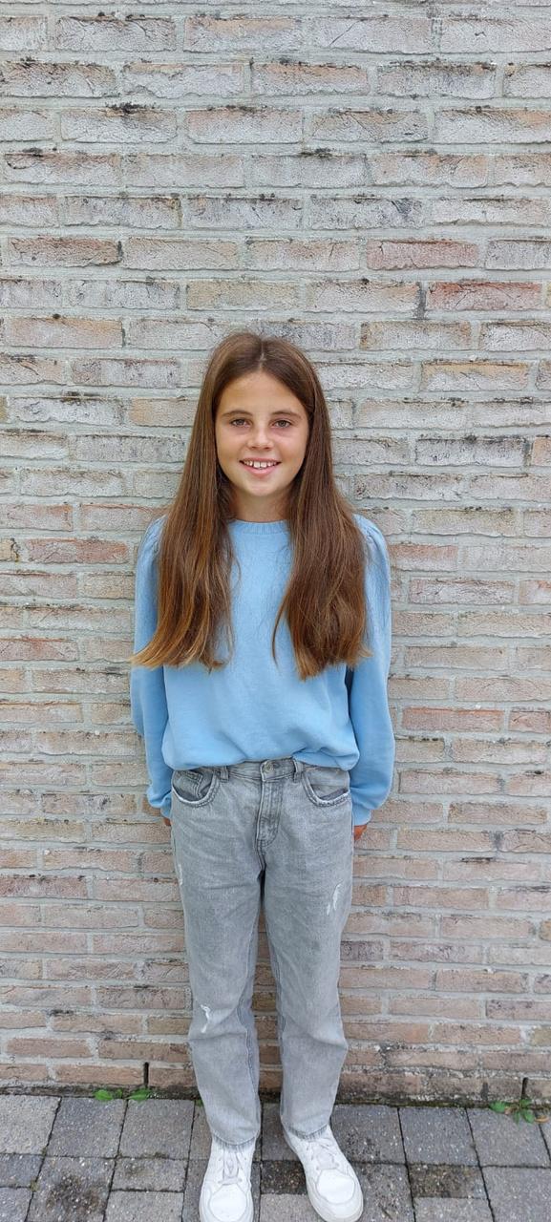
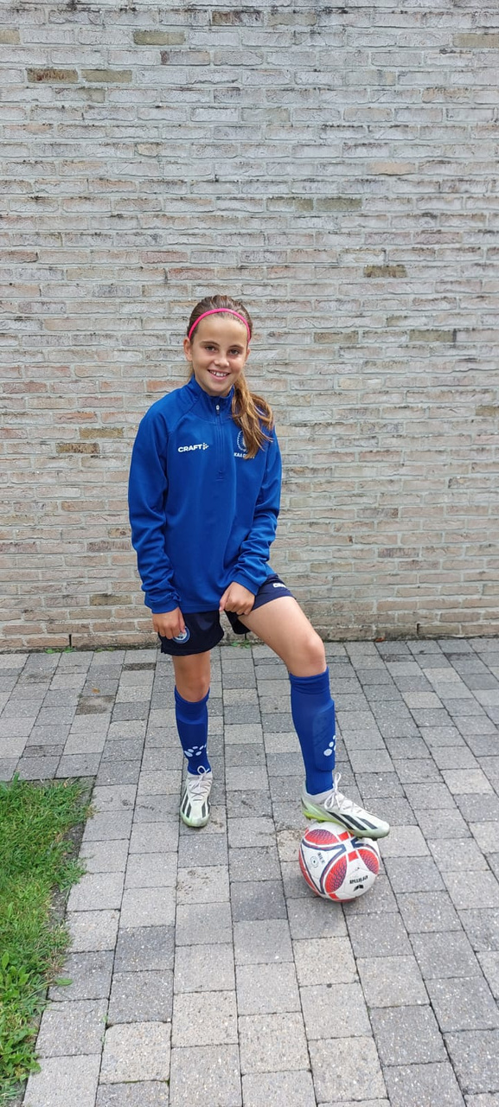
Hey iedereen!
Ik ben Febe. Ik ben 11 jaar en ik zit in het zesde leerjaar.
Ik hou ontzettend van voetballen. Ik speel bij AA-Gent ladies. Mijn grote droom is om profvoetbalster te worden! De club waar ik dan het liefst zou spelen is FC Barcelona.
Ik train 3 keer per week en in het weekend heb ik match. Voetbal is mijn leven!

Slide 4
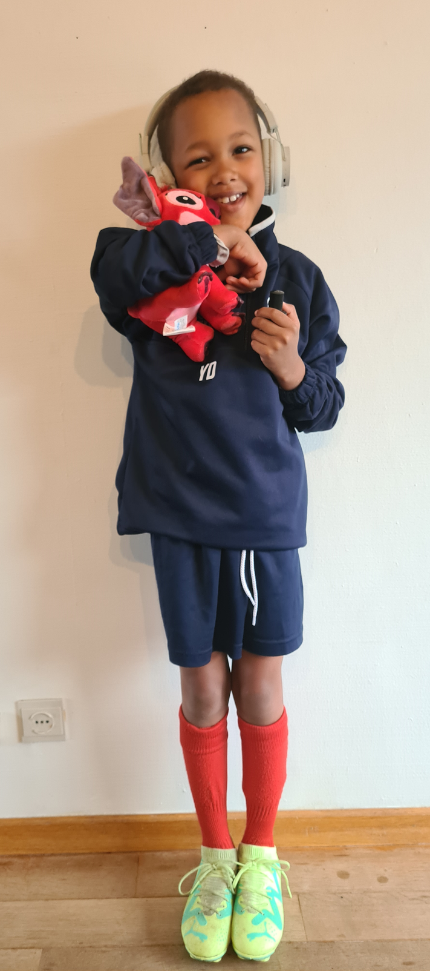
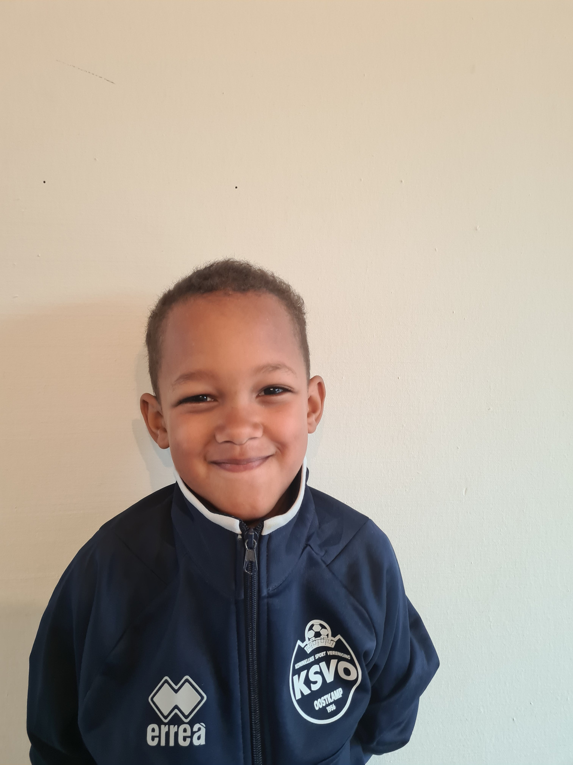
Hey, ik ben Yoro en ik ben 8 jaar. Mijn passie is voetbal. Als ik een bal aan mijn voet heb, ben ik gelukkig. Toneelspelen doe ik ook graag. Elke woensdag ga ik naar de academie om Woord te volgen.
Ik luister thuis ook heel veel naar muziek. Het liefst met een koptelefoon zodat ik mijn mama en zus niet gek maak met mijn muziek.
Soms vind ik het leuk om één van mijn vingernagels in het zwart te lakken. Ik vind dat mooi.

Slide 5
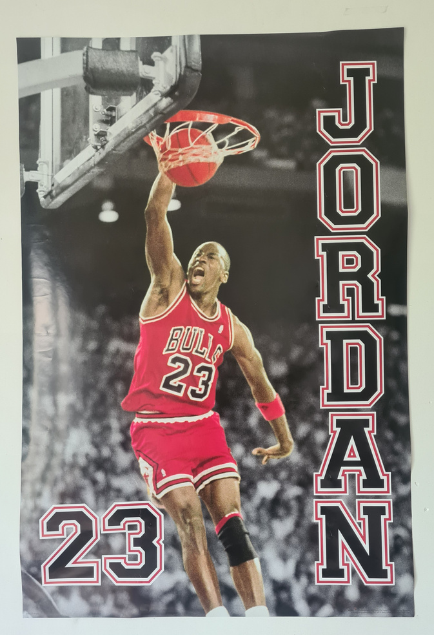
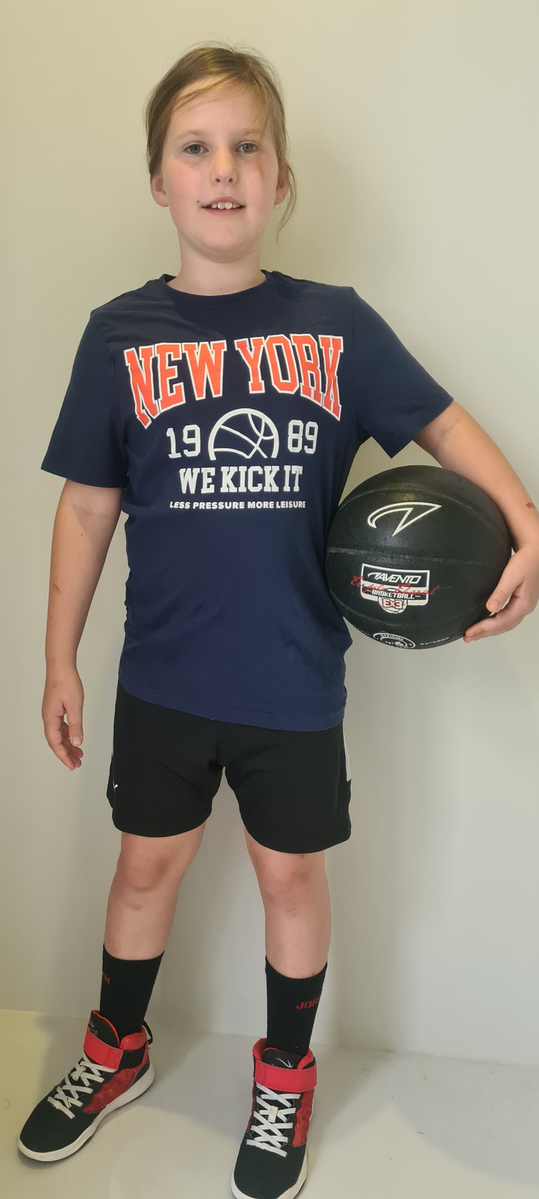
Hey, Ik ben Polly en ik ben 9 jaar. Mijn hobby is basketbal! Thuis speel ik graag basketbal met mijn broer en op de speelplaats met mijn vrienden. Elke zaterdag speel ik een match. We hebben al veel wedstrijden gewonnen! Daar word ik gelukkig van. Mijn grote voorbeeld is Michael Jordan! Er hangt een poster van hem in mijn kamer!

Slide 6
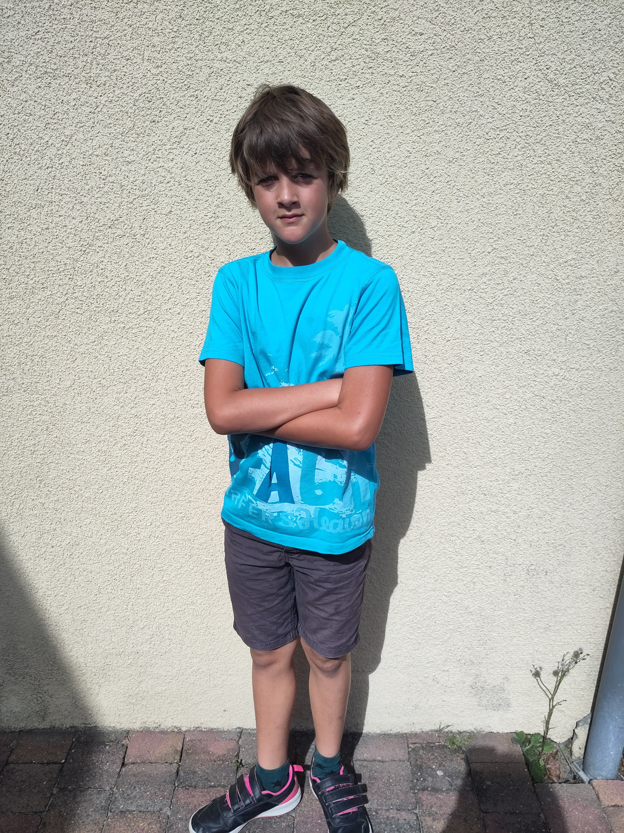
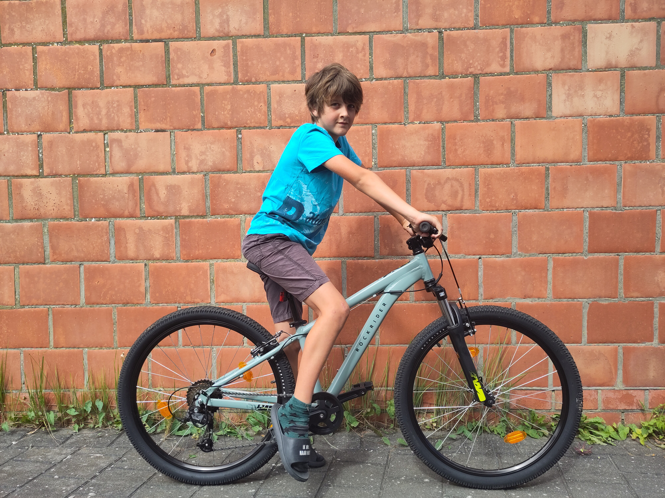
Hallo, Ik ben Lennert en ik ben 9 jaar. Ik ga naar de Chiro en leer toneel spelen in de woordles.
Ik ga zo veel mogelijk met de fiets naar school. Ik ben heel blij met mijn nieuwe fiets. Ik voel me goed als ik daarmee in het bos kan crossen.
Ik draag graag sneakers. Groen is mijn lievelingskleur, maar mijn zwart met roze sneakers vind ik ook heel mooi.
Nu is mijn haar wat langer, maar soms heb ik ook kort haar.
Oh ja, ik ben fan van Pommelien Thijs.

Slide 7
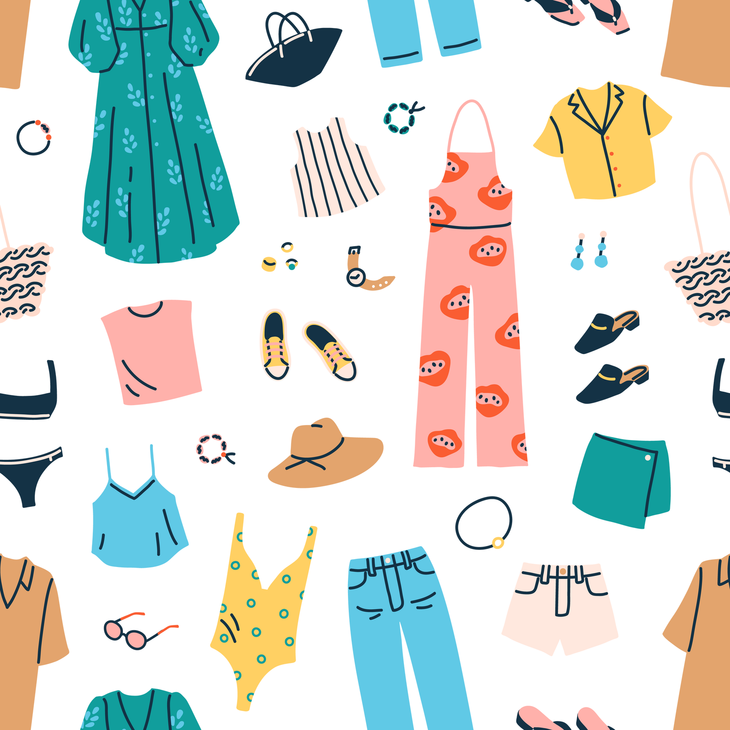
HOE ZIT HET MET
ONZE KLEDIJ?

Slide 8
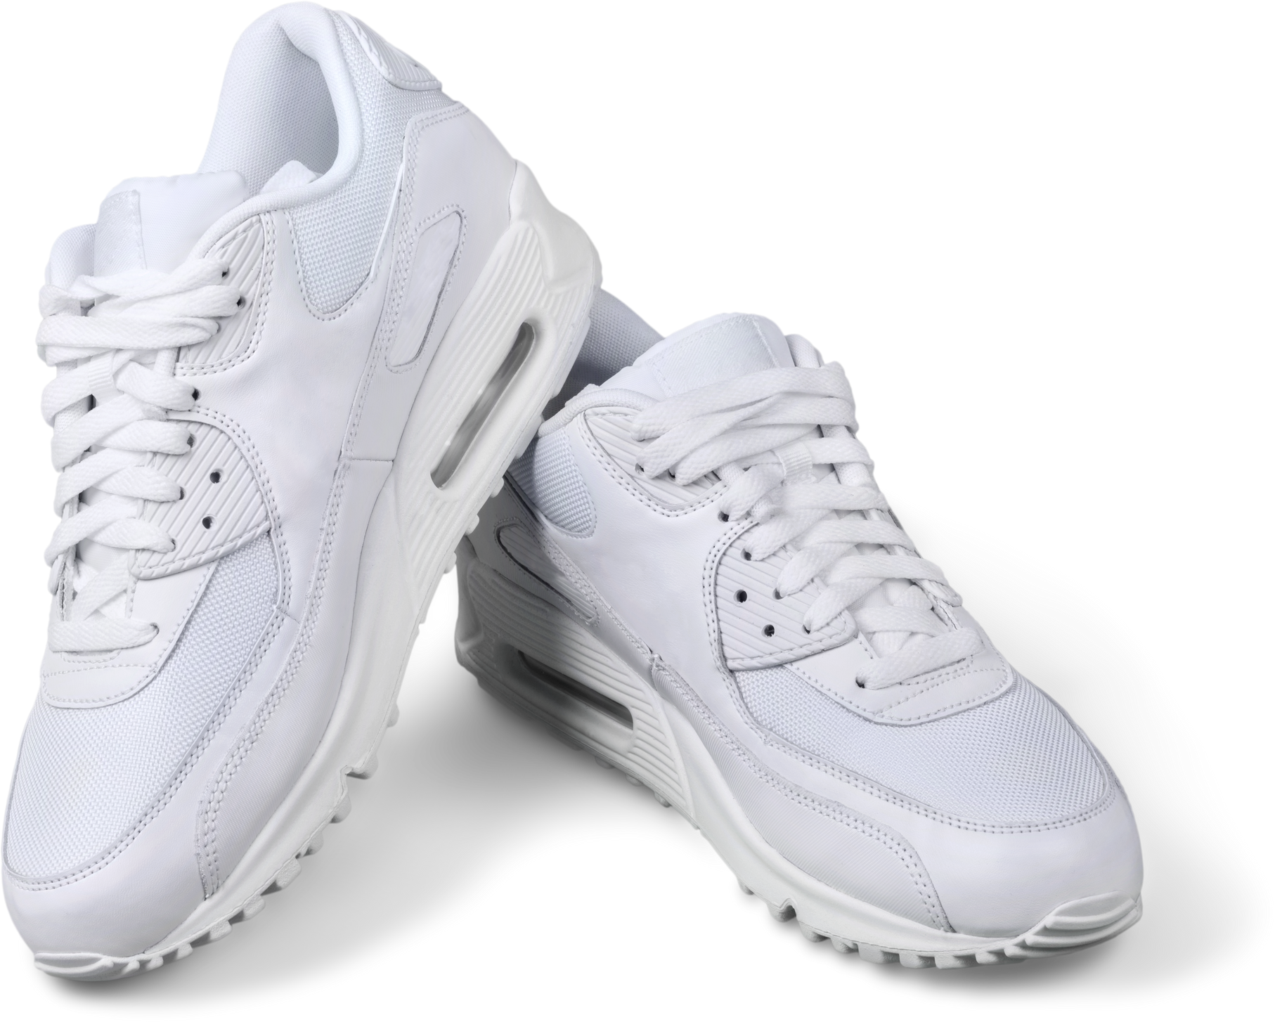

Slide 9
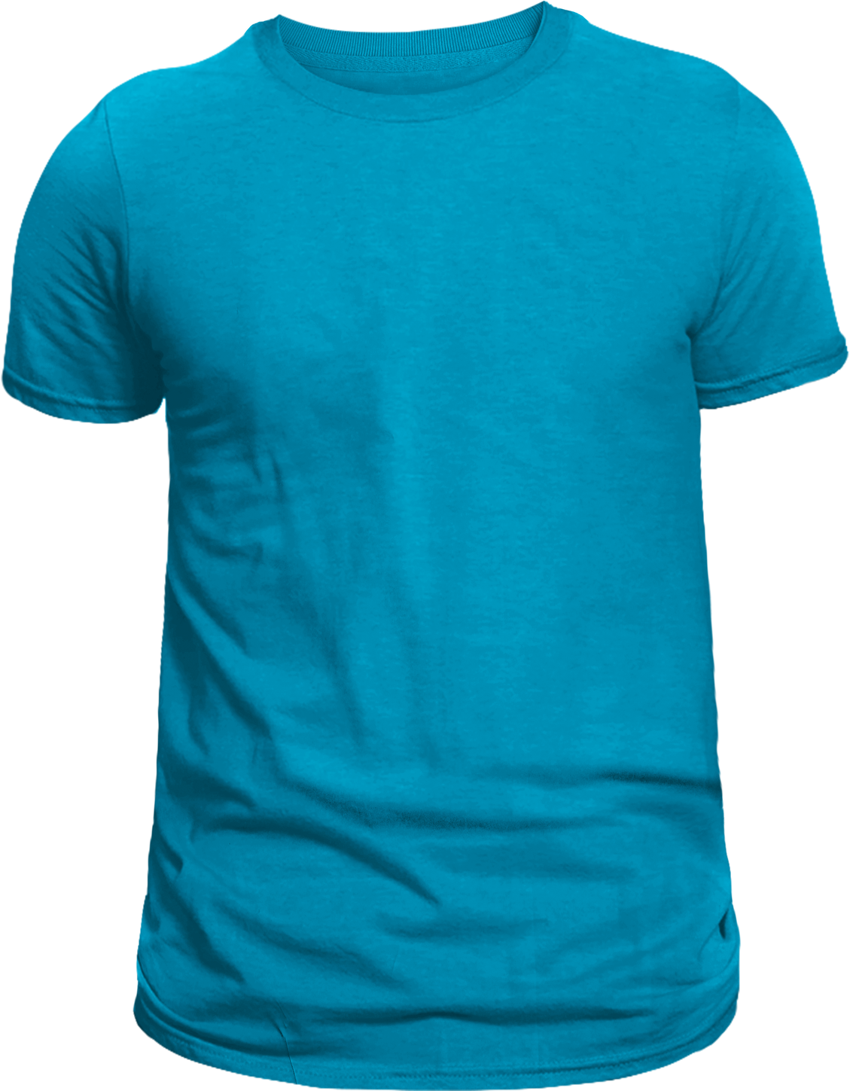

Slide 10
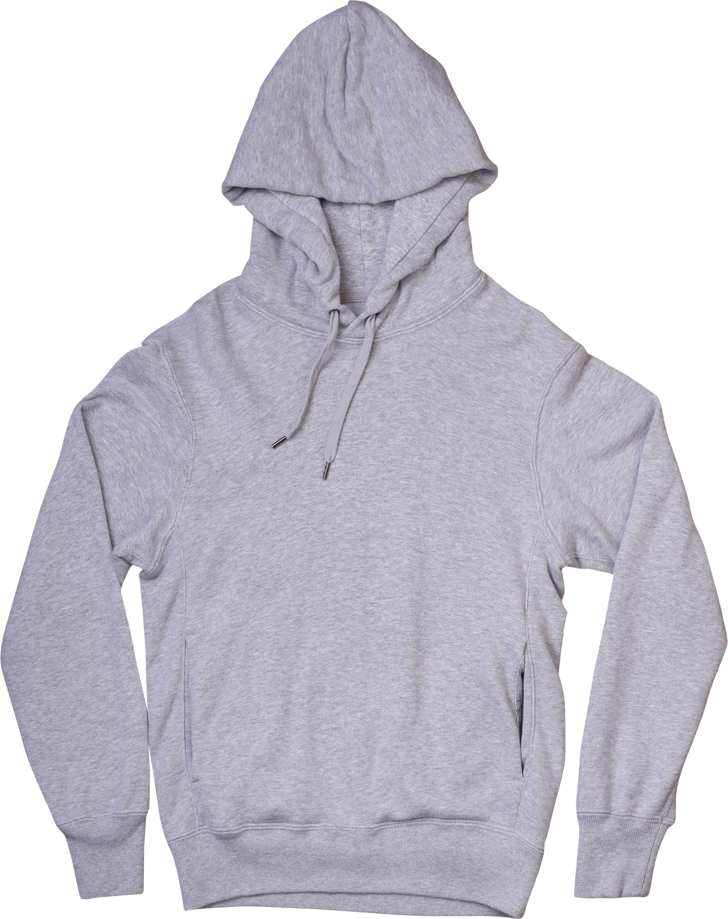

Slide 11
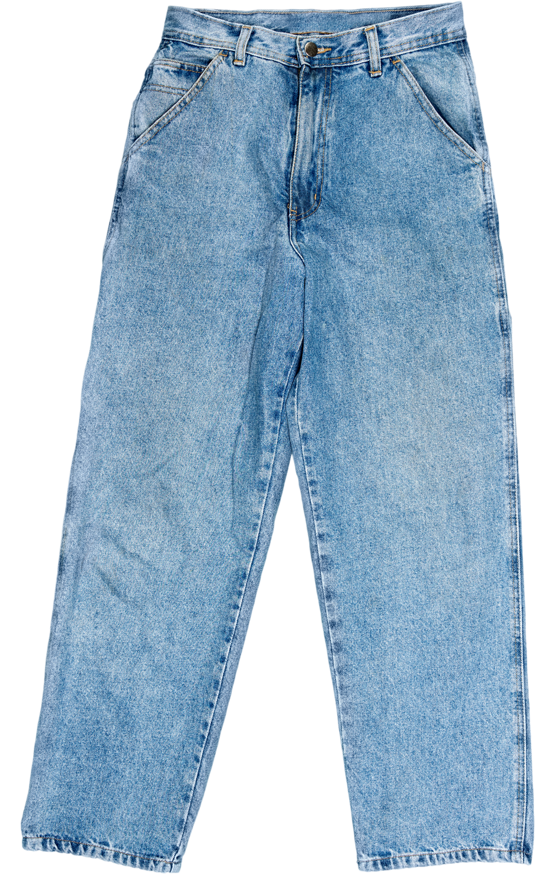

Slide 12
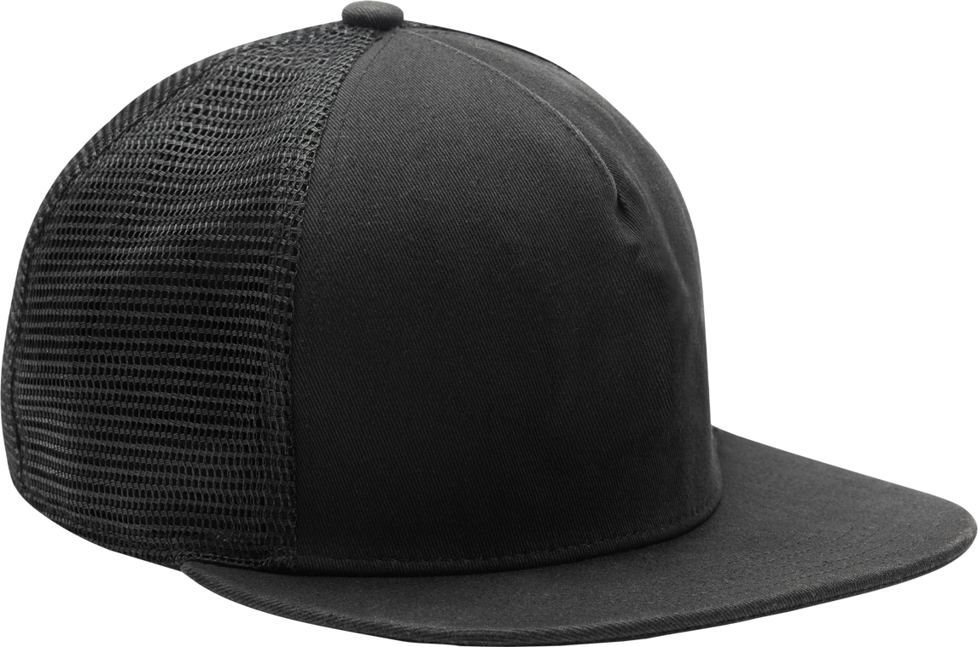

Slide 13
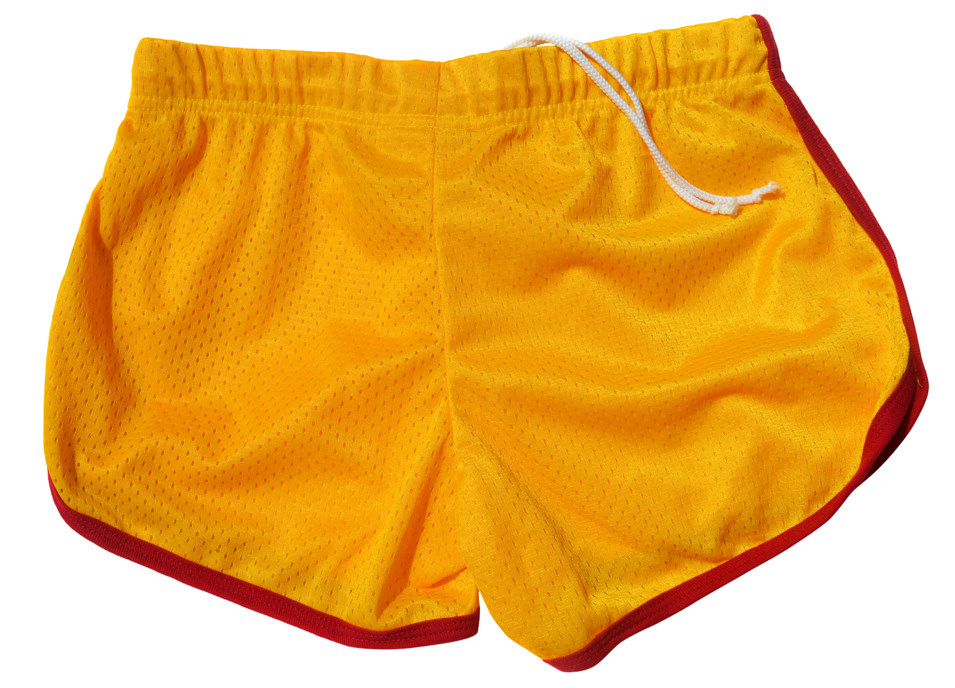

Slide 14
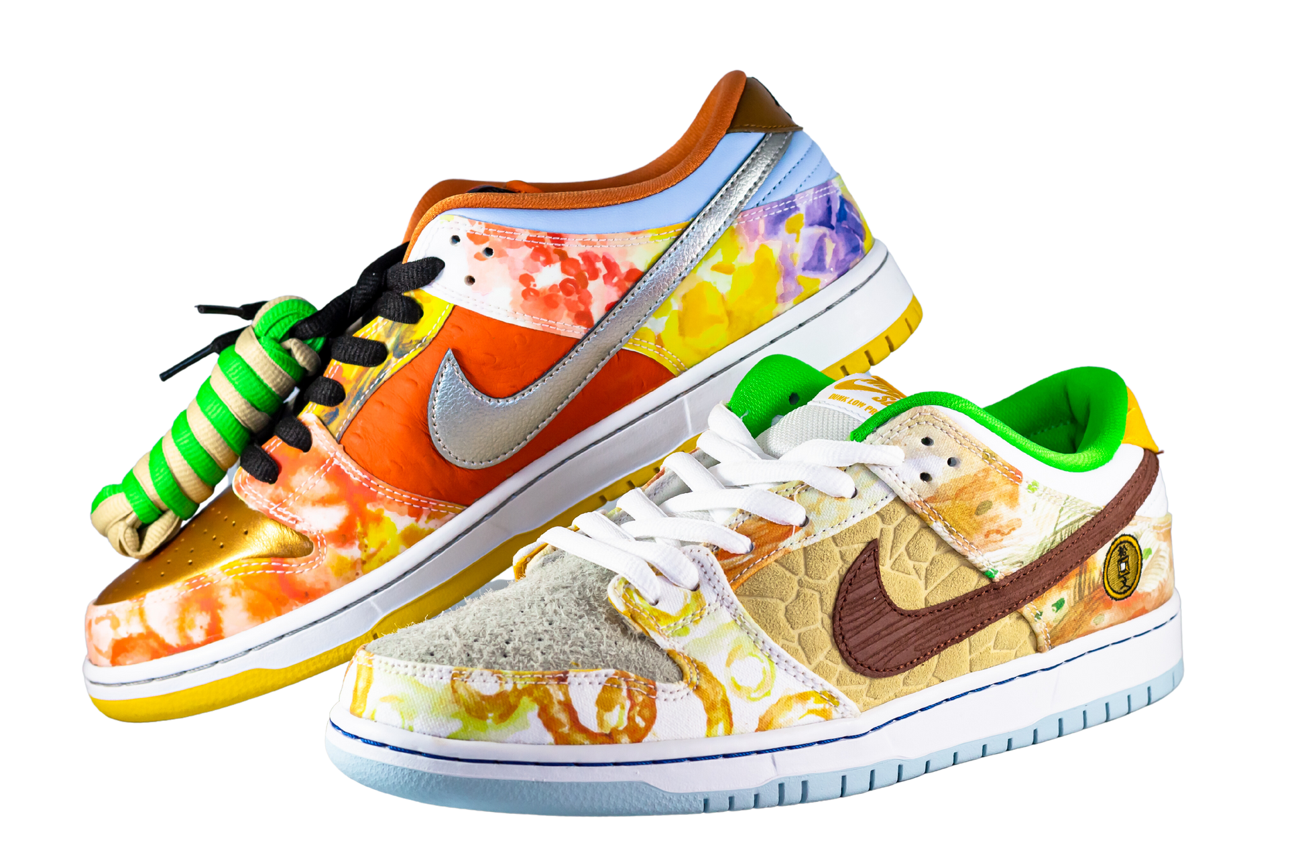

Slide 15
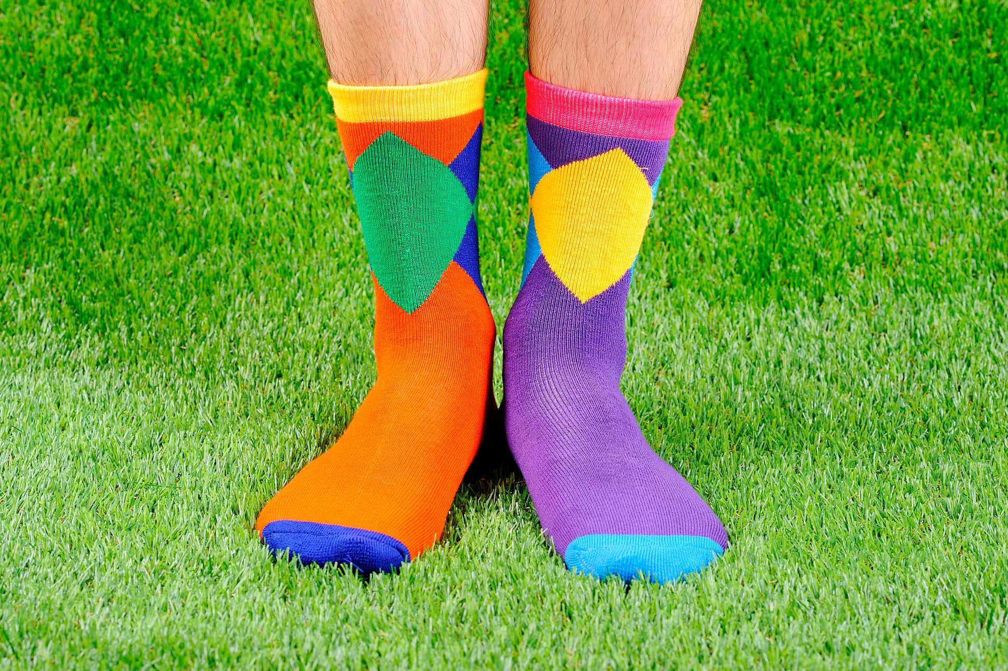

Slide 16
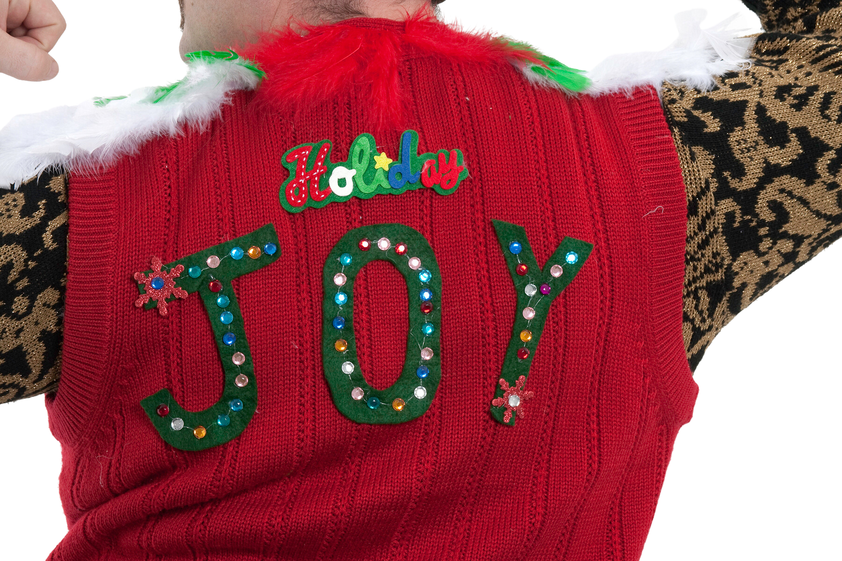

Slide 17


Slide 18
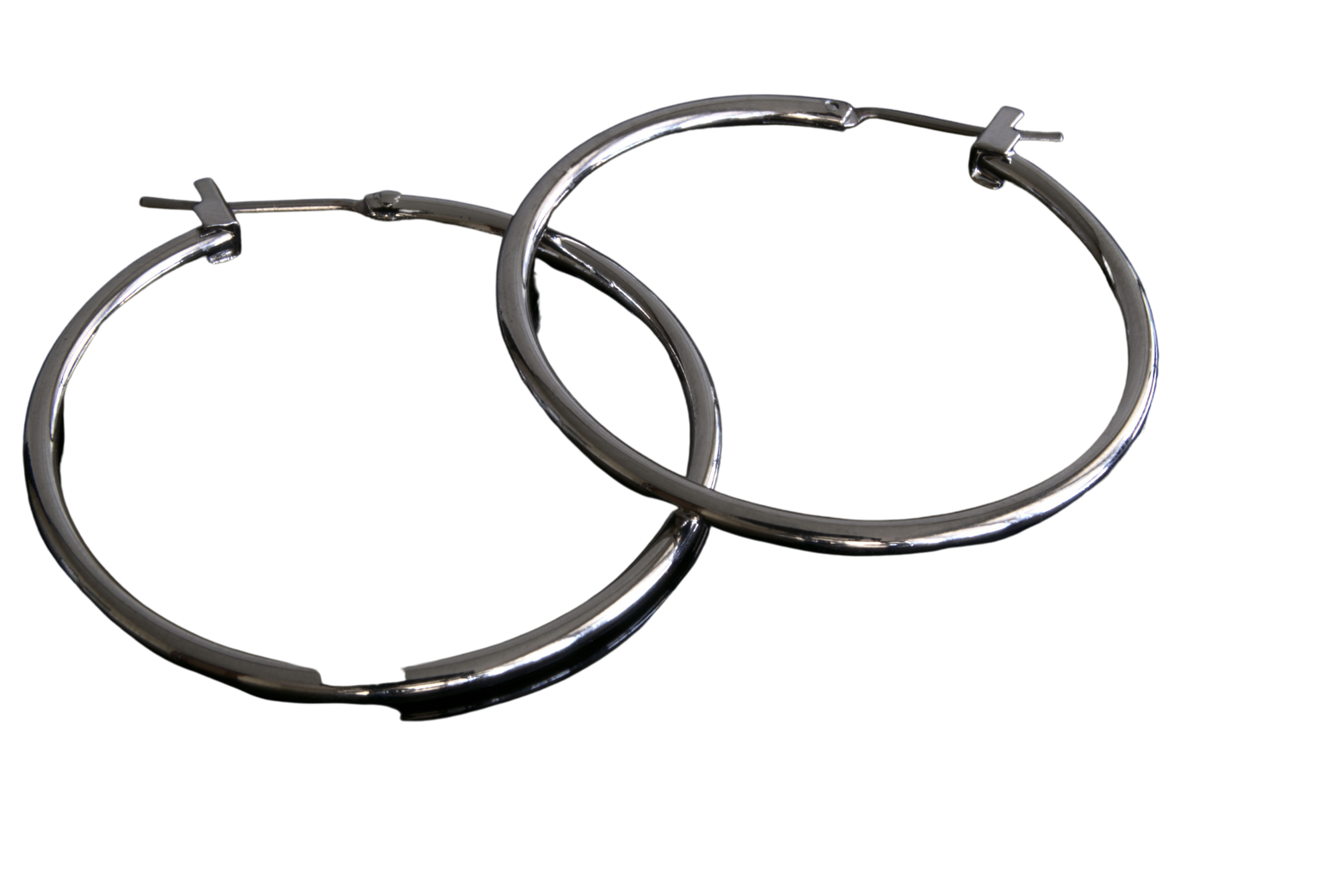

Slide 19
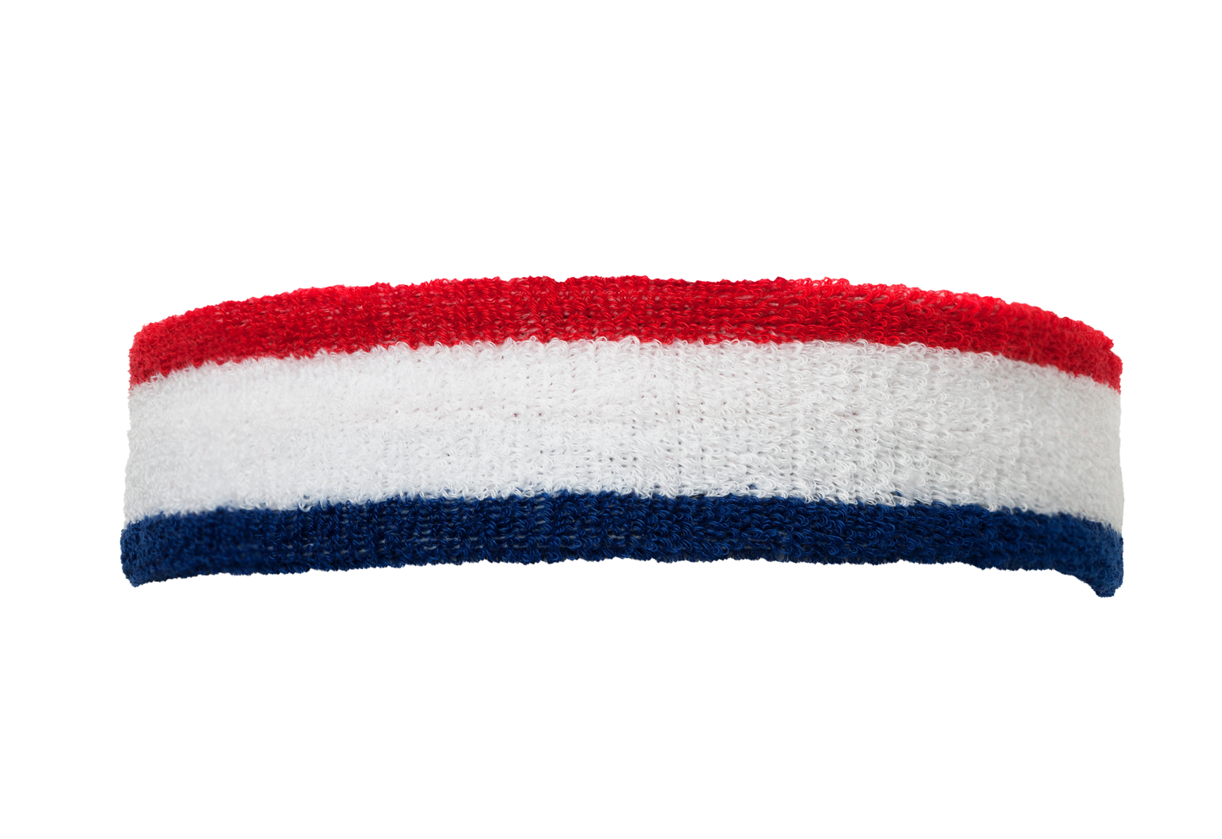

Slide 20
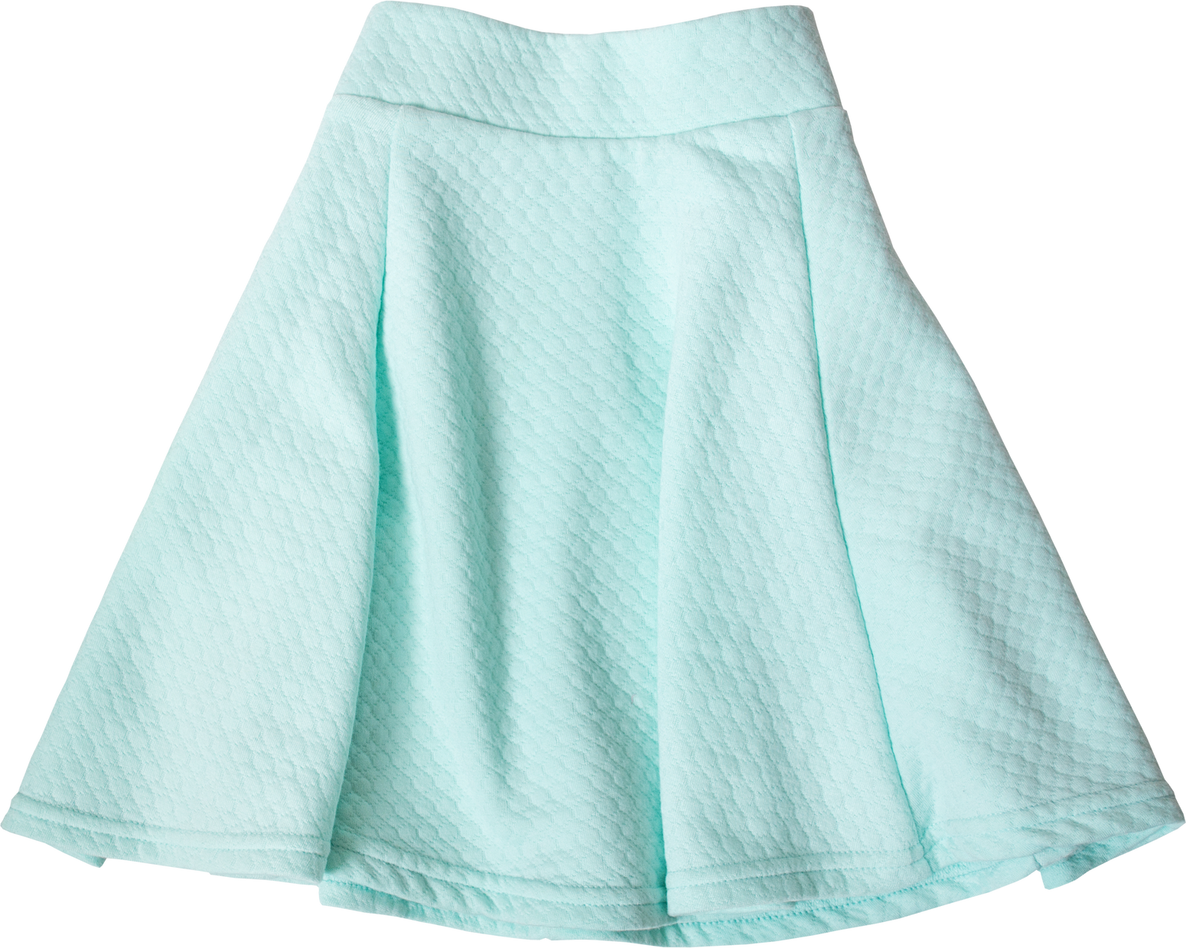

Slide 21
